Slide 1
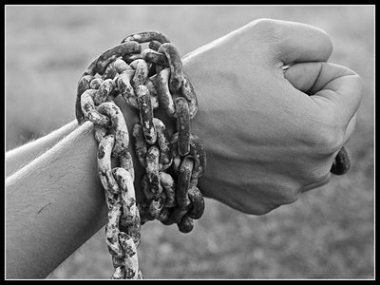

Encadenad@s

Slide 2
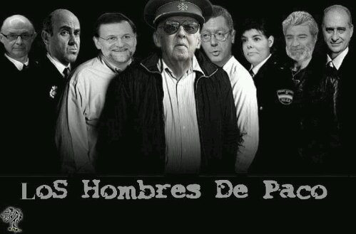

Slide 3
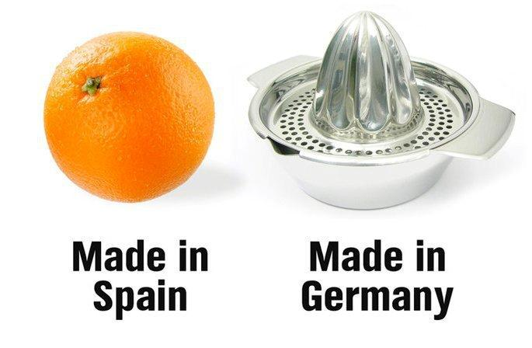

Slide 4
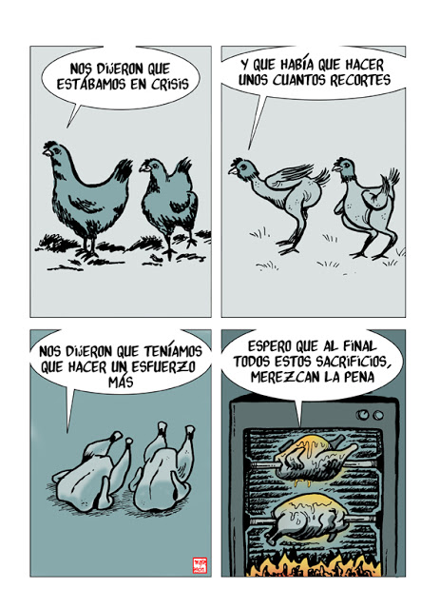

Slide 5


Slide 6
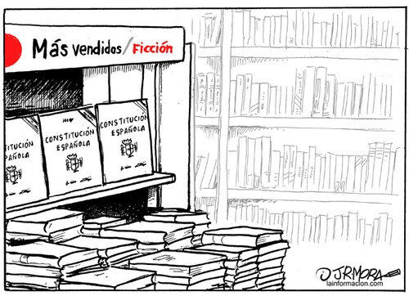

Slide 7
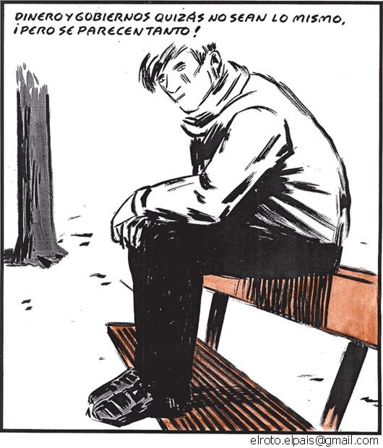

Slide 8
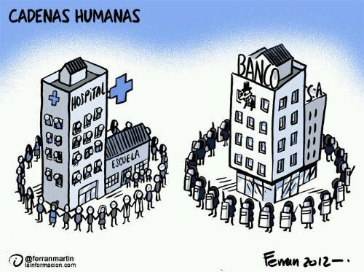

Slide 9
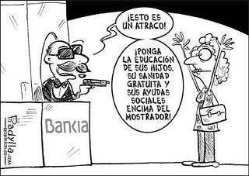

Slide 10
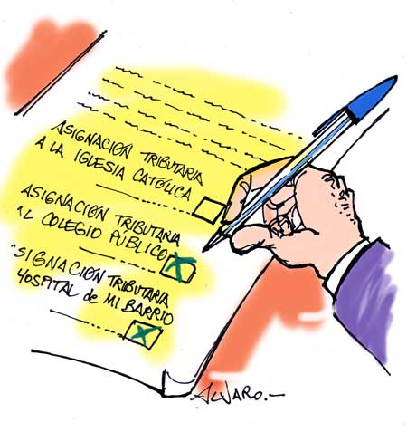

Slide 11


Slide 12
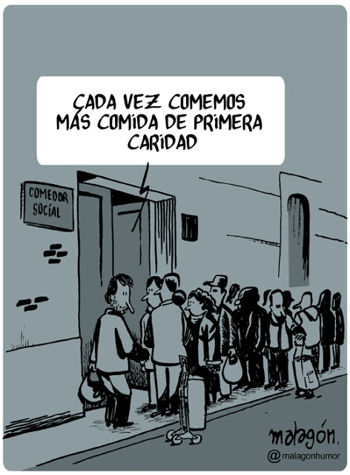

Slide 13
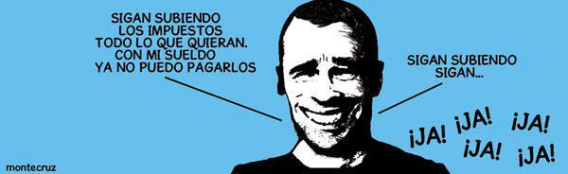

Slide 14
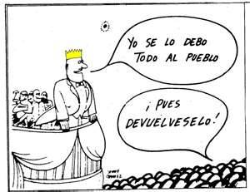

Slide 15


Slide 16
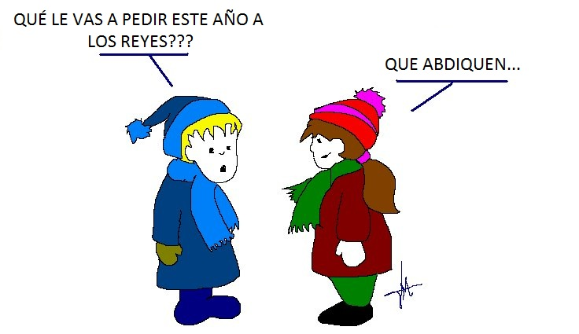

Slide 17


Slide 18


Slide 19
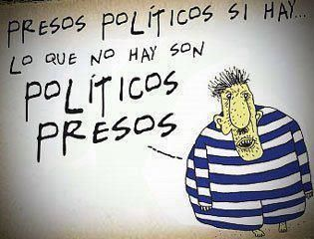

Slide 20
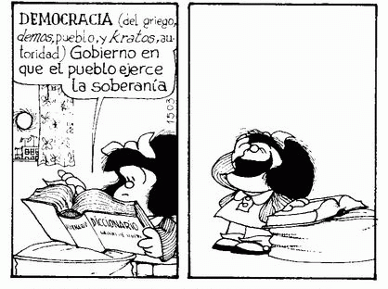

Slide 21
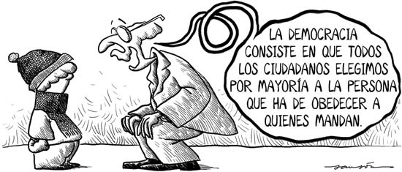

Slide 22
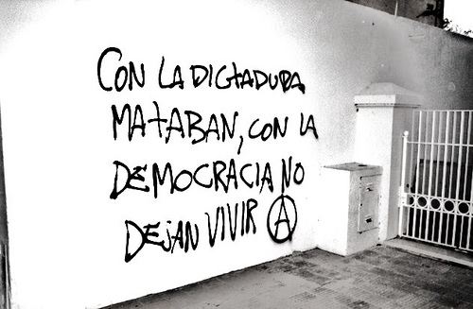

Slide 23
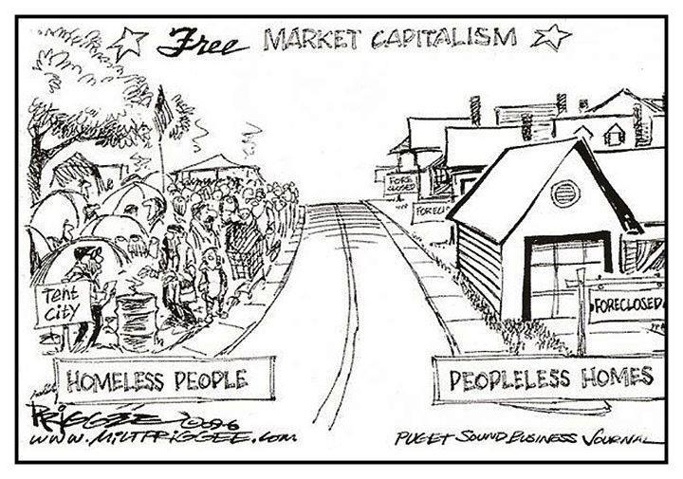
CAPITALISMO LIBRE MERCADO
Ejecución
hipotecaria
Ejecución
hipotecaria
CIUDAD
DE CARPAS
Ejecución
hipotecaria
POBLACIÓN SIN HOGAR
HOGARES SIN POBLACIÓN

Slide 24
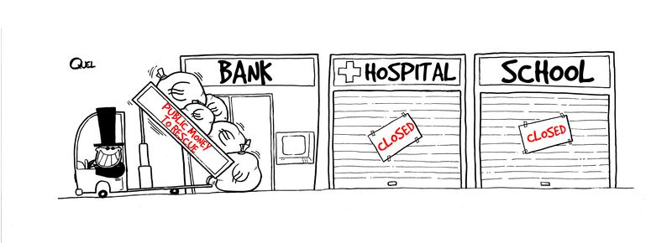
BANCO
COLEGIO
Dinero público, rescate
Cerrado
Cerrado

Slide 25
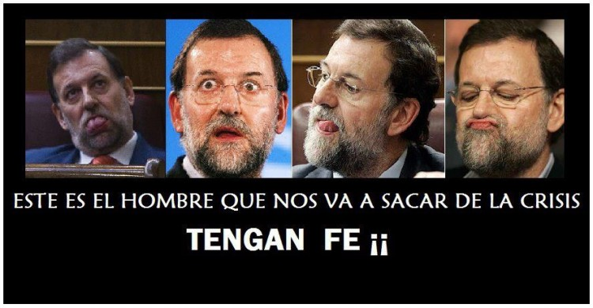

Slide 26
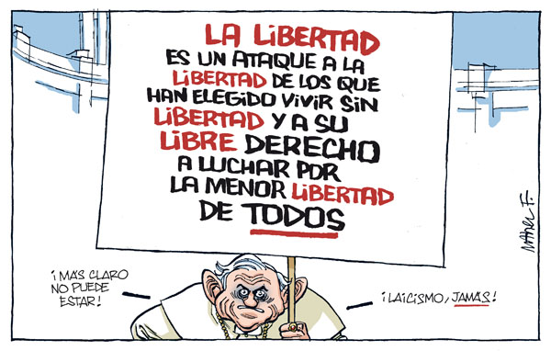

Slide 27
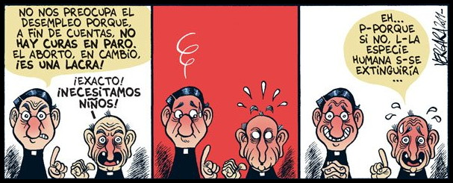

Slide 28
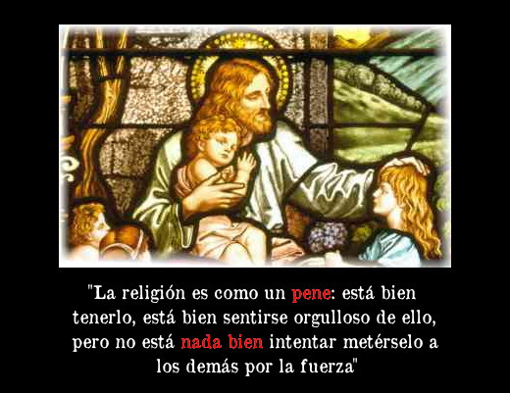

Slide 29


Slide 30
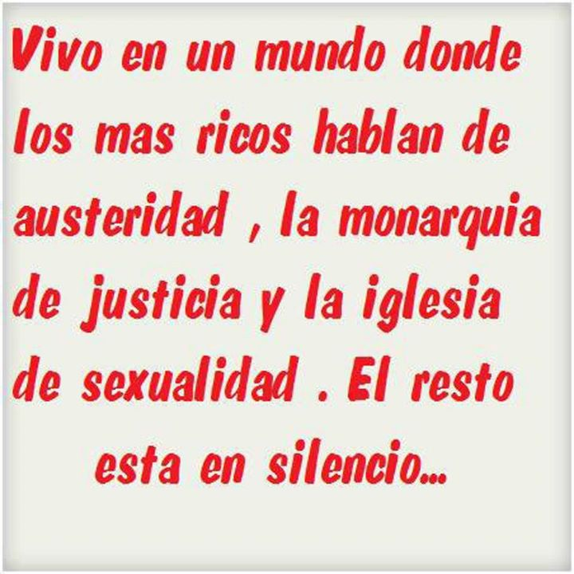

Slide 31
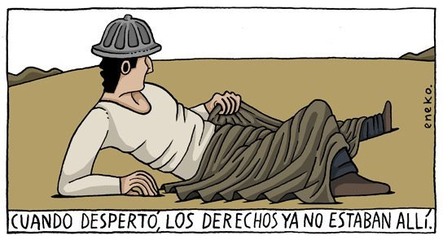

Slide 32
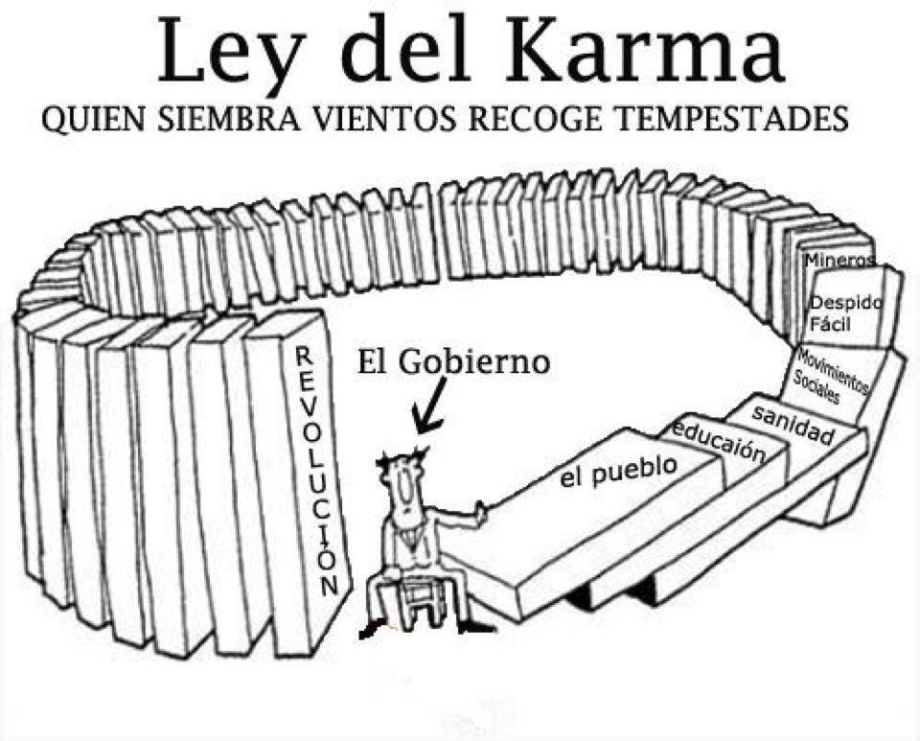

Slide 33
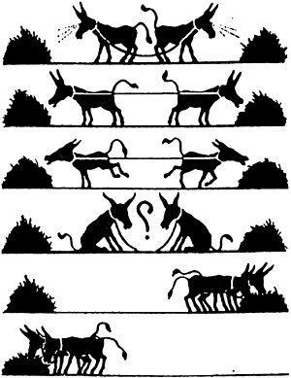

Slide 34

¡¡Rompamos las cadenas!!
MUSICA: Melodía encadenada

Slide 35



Accede a la sección que desees desde aquí:
Propia Creación
De la Red
Dedicatorias | Fechas Especiales | Graciosos
Historia y Arte | Lugares | Musicales
Naturaleza y Ciencias | Política | Reflexión
Religiosos | Románticos | Salud
Dedicatorias | Fechas Especiales | Graciosos
Historia y Arte | Lugares | Musicales
Naturaleza y Ciencias | Política | Reflexión
Religiosos | Románticos | Salud
Si deseas recibir pps periódicamente en tu correo electrónico subscríbete aquí:

